Slide 1




Relation sociale dans un dialogue de négociation coopérative
Lydia OULD OUALI (LIMSI-CNRS)
Nicolas Sabouret (LIMSI-CNRS)
Charles Rich (WPI)
WACAI - 16
12 JUIN 2016
Notes:
Bonjour,
Merci pour votre présence et m’accorder de votre temps
1

Slide 2
Plan
Contexte et motivation
Etat de l’art
Notre modèle de dialogue
Implémentation du modèle en Disco
Conclusion et perspectives

Slide 3
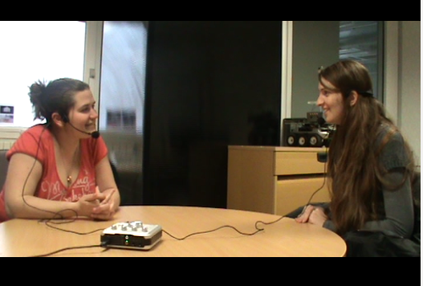

Contexte et motivation
Dialogue de négociation coopérative
Négociation coopérative
Buts communs
Perception
RI
Perception
RI
Préférences
Préférences
Relation
interpersonnelle
Stratégies de négociation
Préférences
Préférences
Préférences
Perception RI
Perception RI
Perception RI

Slide 4
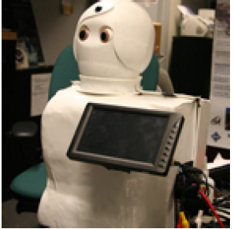
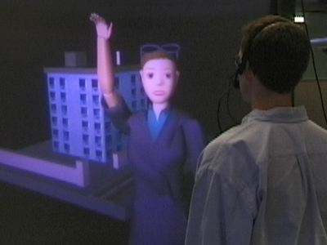
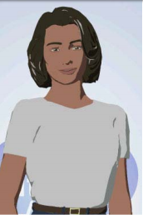
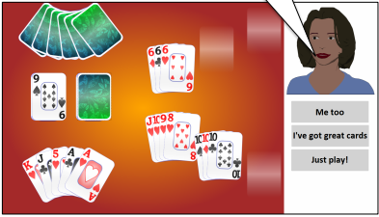
Etat de l’art: les relations interpersonnelles dans le dialogue
Etat de l’art
Autom (Kidd CD,2008) : Conseiller en perte de poids placé dans le domicile des utilisateurs
REA (Bickmore ,2002): ACA qui joue le rôle d’agent immobilier.
FitTrack (Bickmore,2006): Conseiller visant à modifier les comportements de santé.
AlwaysOn(Rich,2013): Compagnon artificiel pour les personnes âgées isolées.
Notes:
Décision entre dialogue social et dialogue de tâche basée sur la perception de la relation interpersonnelle avec l’utilisateur
%Autom : modele avec 3 composants (acquaintance, relationship buildup, relationship maintenance)
Rea: la relation de confiance
Always: La relation de proximité

Slide 5
Dimensions des relations interpersonnelles (Svenniving, 1998)
Contexte et motivation
Dominance
Solidarité
Pouvoir d’influence
Partage
(culture, obligations, comportements)
Affect
Familiarité
Degré d’appréciation
→ attachement
Echange d’informations personnelles
(largeur profondeur)
Notes:
Relation de dominance dans laquelle on a remarqué des comportements qui nous semblaient intéressants à étudier
Dans la suite je présente les contributions réalisées jusqu’à présent

Slide 6
Comportements liés à la dominance
Comportements verbaux
Fréquence de prise de parole
Les interruptions
Changements de sujet de conversation
Les demandes, les réactions
Comportements non-verbaux
Indice de ratio visuel
Posture
Utilisation des gestes
….

Slide 7
Comportements liés à la dominance
Comportements verbaux
Fréquence de prise de parole
Les interruptions
Changements de sujet de conversation
Les demandes, les réactions
Comportements non-verbaux
Indice de ratio visuel
Posture
Utilisation des gestes
….
But : modéliser des comportements verbaux de dominances dans un agent conversationnel

Slide 8

Notre modèle de dialogue
Modèle de dialogue
Etat mental
Envoie
Module de communication
Modèle de préférences de l’agent P_{agent}
Choix
(valeurs)
Actes de dialogue
Modèle de préférences de l’utilisateur P_{user}
Relation interpersonnelle
Réception
MAJ
Modèle de préférences communiqué (other-about-self) P_{oas}
MAJ
des propositions
Contexte du dialogue
Proposals
Accepted
Rejected

Slide 9
Modèle de préférences
Modèle de dialogue
Sujet de conversation
Ex: Restaurants sur Paris
Option1
Ex: Restaurant
Option2
…
Critère1
Ex: Cuisine
Critère2
Ex: Prix
Critère3
Ex: Ambiance

Slide 10
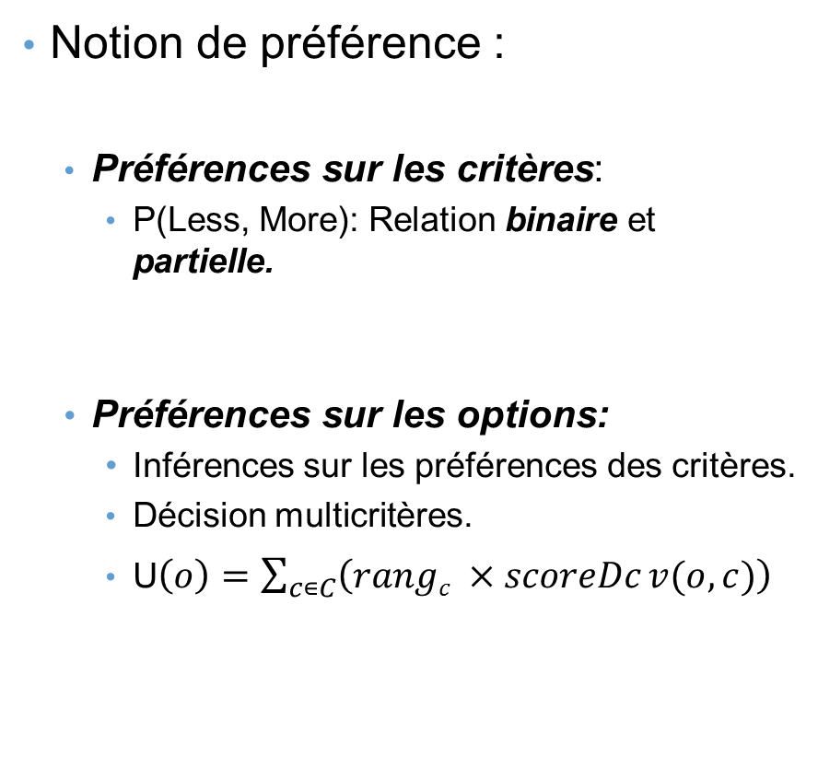
Processus décisionnel basé sur les préférences
Modèle de dialogue
Notion de préférence :
Préférences sur les critères:
P(Less, More): Relation binaire et partielle.
Préférences sur les options:
Inférences sur les préférences des critères.
Décision multicritères.
U$\left(o\right)=\sum_{c∊C}{\left(rangc ×scoreDc v(o,c)\right)}$
Exemple: Calcul de préférences P(Mizushi,Dragon) ?
Mizushi = {(cuisine,Japonais), (Prix, pas_cher), (Ambiance, calme)}.
Dragon = {(cuisine,Chinois), (Prix, pas_cher), (Ambiance, bruyant)}.
Criteres = {Cuisine, Prix, Ambiance}.
P(japonais, chinois), P(cher, pas_cher), P(bruyant, calme)
U(Mizushi) = (3x1) +(2X1) + (1x1) = 6
U(Dragon) = (3x4) +(2X1) + (1x-1) = 13
P(Mizushi, Dragon)

Slide 11
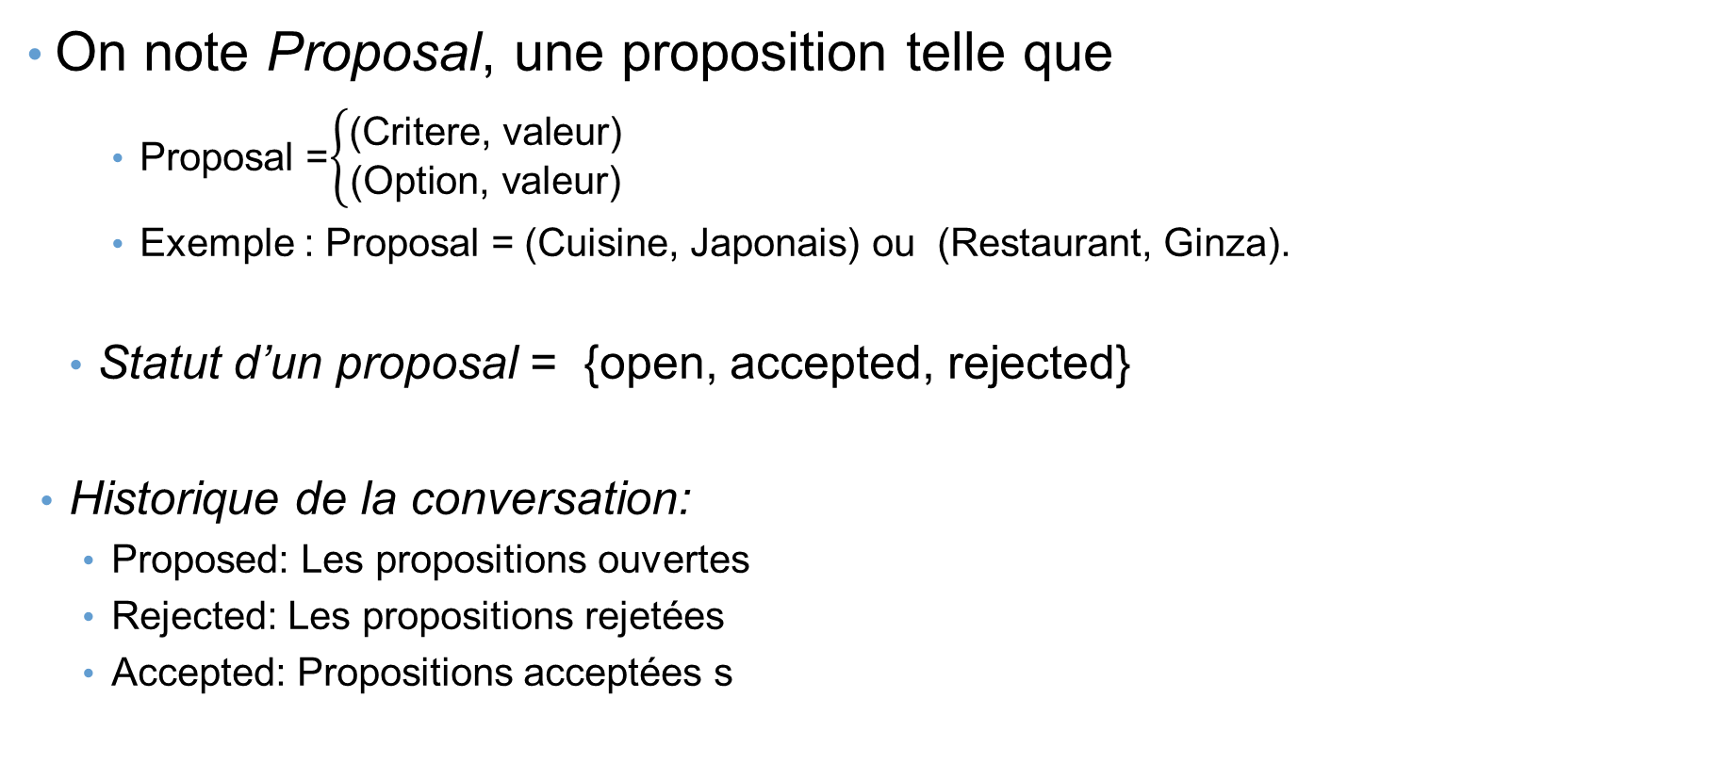
Contexte du dialogue
Modèle de dialogue
On note Proposal, une proposition telle que
Proposal =$\left\{\begin{aligned}\text{(}\text{Critere}\text{, }\text{valeur}\text{) } \\ \text{(}\text{Option}\text{, }\text{valeur}\text{) }\end{aligned}\right.$
Exemple : Proposal = (Cuisine, Japonais) ou (Restaurant, Ginza).
Statut d’un proposal = {open, accepted, rejected}
Historique de la conversation:
Proposed: Les propositions ouvertes
Rejected: Les propositions rejetées
Accepted: Propositions acceptées s

Slide 12
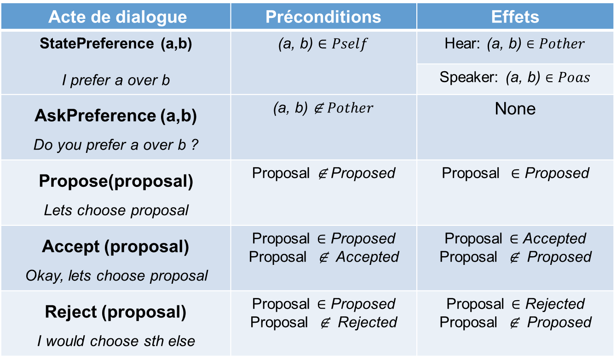
Module de communication (actes de dialogue)
Modèle de dialogue
(Sidner, 1986) : An artificial discourse language for collaborative negotiation
Observations des dialogues enregistrés.
Acte de dialogue | Préconditions | Effets
StatePreference (a,b) I prefer a over b | (a, b) $∈Pself$ | Hear: (a, b) $∈Pother$
 |  | Speaker: (a, b) $∈Poas$
AskPreference (a,b) Do you prefer a over b ? | (a, b) ∉ $Pother$ | None
Propose(proposal) Lets choose proposal | Proposal ∉ Proposed | Proposal $∈$ Proposed
Accept (proposal) Okay, lets choose proposal | Proposal $∈$ Proposed Proposal ∉ Accepted | Proposal $∈$ Accepted Proposal ∉ Proposed
Reject (proposal) I would choose sth else | Proposal $∈$ Proposed Proposal ∉ Rejected | Proposal $∈$ Rejected Proposal ∉ Proposed

Slide 13
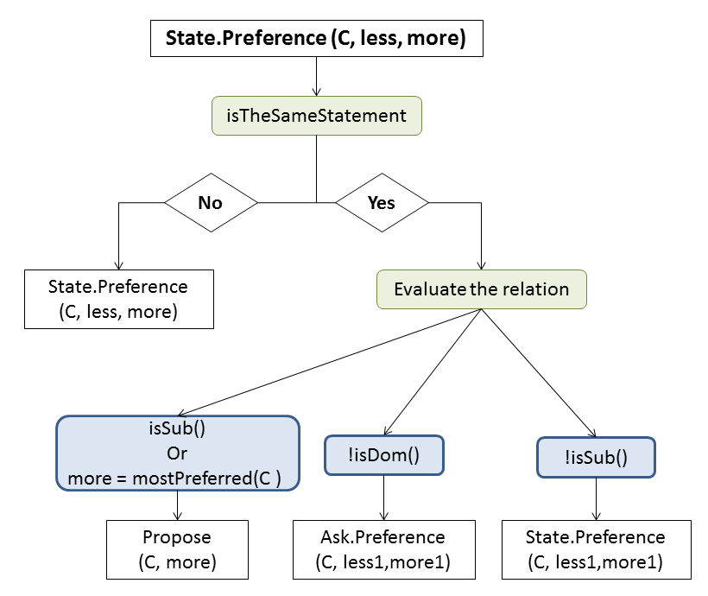
Module de raisonnement
Modèle de dialogue
Arbre de dialogue
Entrée : l’utterance choisie par l’utilisateur
Sortie: l’utterance de réponse de l’agent
Choix de l’utterance:
Sous branche de l’arbre
Conditions de branchement:
Etat mental courant
Relation interpersonnelle

Slide 14
Implémentation Java + Disco
Implémentation du modèle de dialogue
Modèle mental de l’agent
Modèle de préférences
JAVA
Actes de dialogue
Disco
Etat de la négociation
JAVA

Slide 15
Implémentation Java + Disco
Implémentation du modèle de dialogue
Exemple de dialogue produit
Agent says "What kind of Cuisine do you like?"
User says "TURKISH is my favorite Cuisine."
Agent says "I prefer FRENCH over TURKISH."
User says "FRENCH is my least preferred Cuisine."
Agent says "I prefer CHINESE over FRENCH."
User says "I prefer CHINESE over FRENCH."
Agent says "I propose that we choose CHINESE Cuisine."
User says "Sorry, I'd rather choose something else."
Agent says "I prefer CHINESE over JAPANESE."
User says "JAPANESE is my favorite Cuisine."
Agent says "I propose that we choose JAPANESE Cuisine."
User says "Okay, let's choose JAPANESE."
Agent says "I propose that we choose SAMURA Restaurant."
User says "Okay, let's choose SAMURA."

Slide 16
Perspectives (1)
Conclusion et perspectives
Validation des comportements de dominances modélisés
Dialogues enregistrés avec différentes valeurs de dominances agent/humain :
Dominant /Soumis + Neutre/ Neutre
Préférences équilibrées / déséquilibrées.
Questionnaire sur la perception du comportement de dominance.

Slide 17
Perspectives (2) : Validation
Conclusion et perspectives
Impact des dimensions sociales sur la stratégies de dialogue:
2 conditions :
avec ou sans relation interpersonnelle dans le choix de la prochaine utterance.
Hypothèses:
H1 → plus agréable
H2 → plus rapide à converger
Personnalité et RI:
personnalité + rôle social affecte la RI
2 conditions:
comportement neutre
adaptation à la RI perçue en fonction des réponses de l’utilisateur (ToM)
Questionnaire de personnalité
Utilisateur:
H3 → est-ce que la RI détectée par l’agent correspond à la personnalité.
De l’agent (rempli par l’utilisateur):
H4 → l’utilisateur a perçu correctement la RI exprimée par l’agent

Slide 18
Merci pour votre attention !

